Slide 1
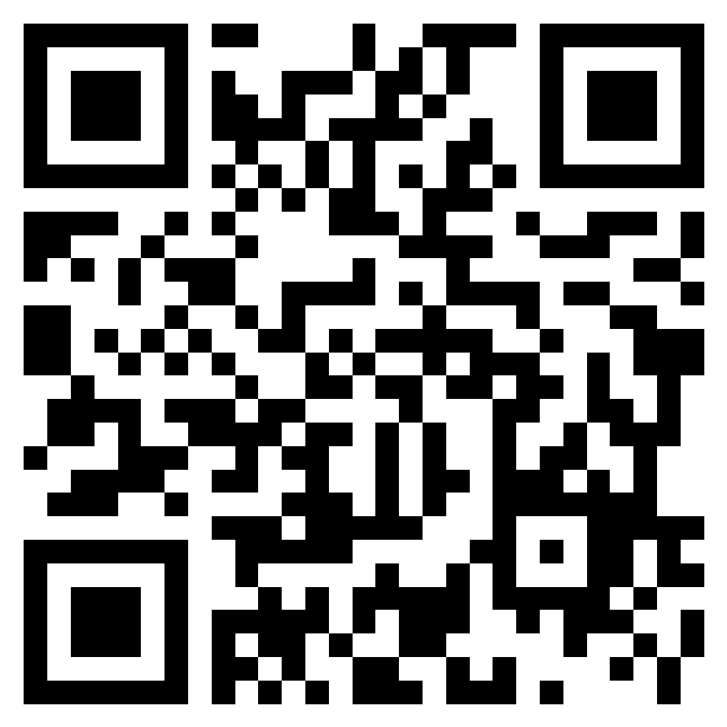
PIDE TU ENLACE PERMANENTE DE PROCESOS ELECTRÓNICOS
JUZGADO PRIMERO CIVIL DEL CIRCUITO EN ORALIDAD DE VALLEDUPAR
Si eres abogado y representas a algunas de las partes dentro de los procesos tramitados en este Despacho, pide el enlace para revisión a tiempo real del expediente electrónico, solo debes escanear el código QR en tu celular o da clic Aquí para hacer la solicitud.
E-mail: J01ccvpar@cendoj.ramajudicial.gov.co Tel. 3016003001
Carrera 14 No. 14 Esquina, Palacio de Justicia
Valledupar – Cesar

